Slide 1
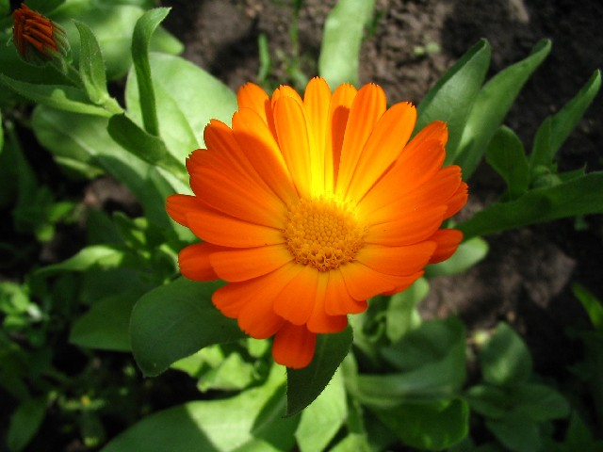
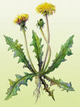
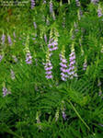
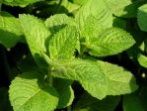
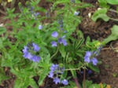
Загадки
Викторина
Лекарствен- ные травы
Заморочки из бочки
10
20
30
40
50
10
20
30
40
50
10
20
30
40
50
10
20
30
40
50

Slide 2
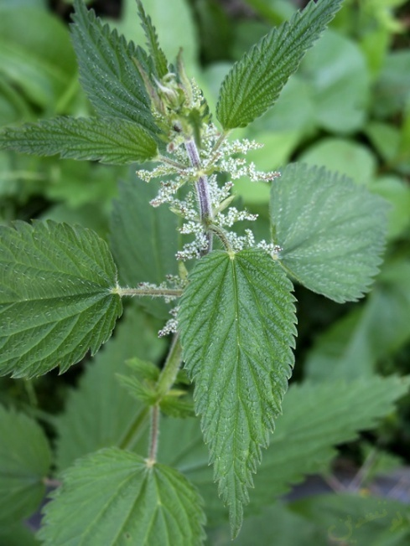
Злая, как волчица,
Жжется, как горчица.
Ай, не трогайте меня!
Обожгу и без огня.
Что это за диво?
Это же …
крапива

Slide 3
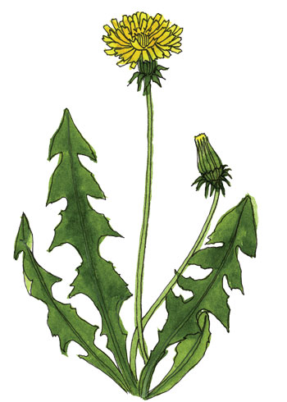
Рос шар бел, дунул ветер – шар улетел.
одуванчик

Slide 4
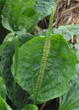
Тонкий стебель у дорожки,
На конце его сережки.
Нам он – как хороший друг,
Лечит ранки ног и рук.
подорожник

Slide 5
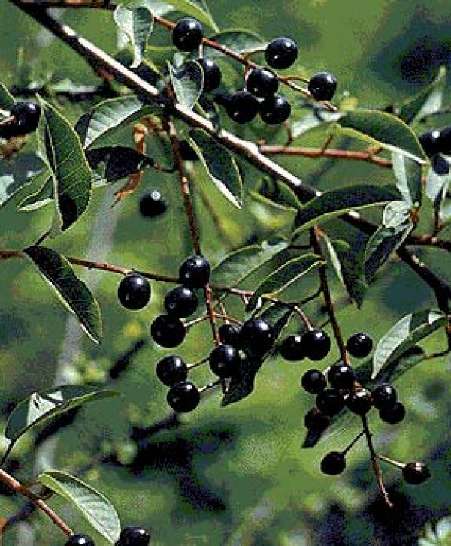
Белая и пушистая,
Густая и душистая
Завесила село-
Как будто подморозило,
Как будто сад и озеро
Метелью занесло.
черемуха

Slide 6
На припеке у пеньков
Много тонких стебельков.
Каждый тонкий стебелек
Держит алый огонек.
Разгибаем стебельки –
Собираем огоньки.
земляника

Slide 7
Ты поранил ногу в походе. Какое растение тебе поможет?
подорожник

Slide 8
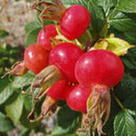
Плоды каких кустарников богаты витамином С?
Черная смородина,
шиповник

Slide 9
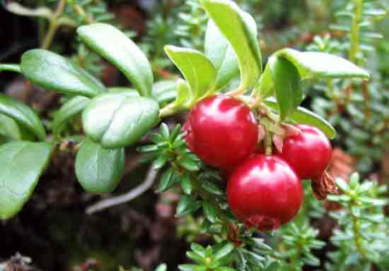
Какая ягода заменяет лимон?
Клюква

Slide 10
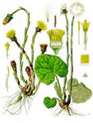
Какими лекарственными свойствами обладает мать-и мачеха?
Отвар из листьев- хорошее средство от кашля

Slide 11
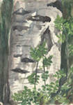
Какие болезни лечит березка?
Почки березы используют как мочегонное и желчегонное средство

Slide 12
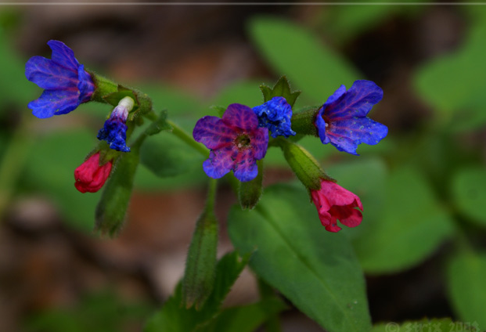
Это растение зацветает в конце апреля. Всего месяц красуется она в лесу, до листьев на деревьях. Потом померкнет и найти её в высокотравье станет не просто. На мохнатом стебельке подвешены и розовые, и фиолетовые, и синие цветы, будто на всех не хватило одинаковой краски. В фиолетовые цветки заглядывают пчёлки, значит, не зря она получила такое название. Трава этого лекарственного растения богата дубильными веществами, в ней обнаружены кремниевые и аскорбиновые кислоты, а так же марганец. Издавна применялась как мягчительное и вяжущее средство при катаре дыхательных путей. На Руси оно (растение) слыло «лёгочницей», считалось, что она помогает излечиться от чахотки. Мало остаётся лесной травки, поэтому зазорно вязать из неё букетики.
Медуница

Slide 13
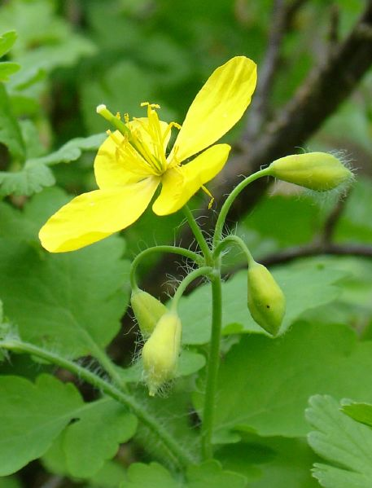
Научное название этого растения переводится как ласточкина трава. Пробуждается это растение с прилётом касаток, а отсыхает, когда деревенские щебетуньи попадутся в отлёт. Цветёт с мая до августа. На огородах растёт как сорняк. Спутать это растение с другими сложно, ведь только оно выделяет на изломе капельки густого оранжевого сока, а цветочки у него жёлтые. Растение это в некотором смысле знаменито. Средневековые алхимики с помощью его корня пытались получить золото. А в металлургии и сейчас его применяют: к его соку и поныне прибегают при травлении и чернении. В его отварах купали ребятишек – якобы снимало чесотку и золотуху, делая тело чистым. Но на пастбищах скот его не ест – ядовит.
Чистотел

Slide 14
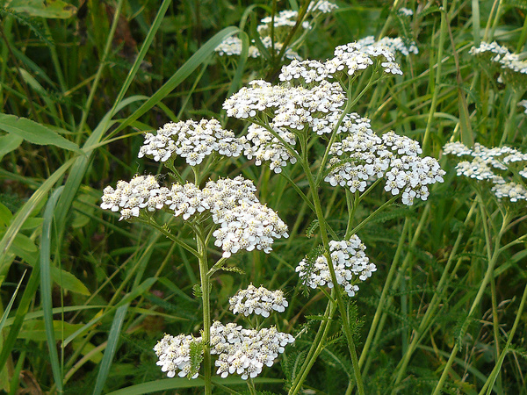
Это растение обитает почти по всей Европе, в Гималаях и Северной Америке. Оно очень неприхотливо: выдерживает и жару, и холод, и недостаток влаги. Окраска цветков белая или лиловая. Согласно легенде именно этой травой Ахилл – герой Троянской войны – лечил раны своим боевым друзьям. На Руси ахиллесова трава также исстари пользуется почётом. Порезник, кровавник, рудомётка – вот так величали эту траву в народе. Именно ею крестьяне унимали кровь-руду при порезах серпом или косой. Пользовались целительной силой порезника и воины: смачивали рану соком из листьев, а не то – присыпали толчёной сухой травой. Кровотечение останавливалось, рана без нагноения заживала. Вот почему это растение у нас называется как «солдатская трава».
Тысячелистник

Slide 15
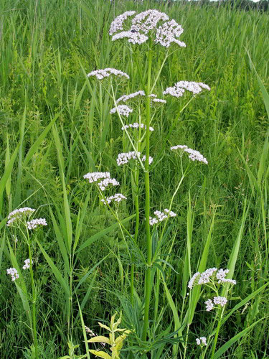
О целебных свойствах этого растения было известно еще древним грекам и римлянам. В средние века его широко применяли как успокаивающее средство. Считалось, что название было дано растению в честь римского императора, правящего в I веке до н.э. В переводе с латинского глагол «валере» означает «быть здоровым». На Руси это растение также издавна рекомендовали в качестве ле­карственного растения. Но промышленное использование ее нача­лось при Петре I. Он повелел выращивать лекарственные растения, в том числе и это, в специально созданных для нужд военных госпиталей «аптекарских огородах». По приказу Петра 1 такие по­садки лекарственных растений были созданы во многих крупных городах России. В лечебных целях используется корневище растения, имеющее характерный запах.Очевидно, что некоторые свойства этого растения способствова­ли возникновению народных названий: кошачья трава, кошачий корень, ладаница, земляной ладан.
Валериана

Slide 16
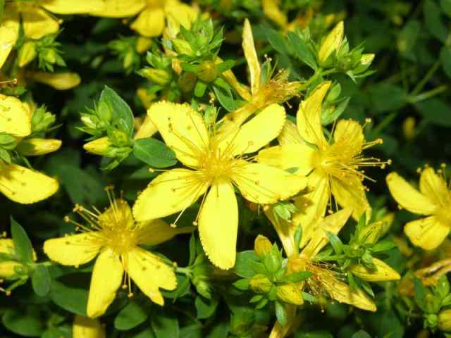
Каждый год с приходом настоящего тепла старое корневище этого растения оживает, отращивая несколько голубовато-зеленых, гладких стеблей, унизанных мелкими листочками. Сидят листья супротивно, друг против друга. По виду они яйцеобразные или продолговатые, но самая харак­терная их примета — многочисленные железистые крапинки, густо усеивающие зеленые цельнокрайние пластинки. Легко обнаружить, что черные крапин­ки эти просвечиваются, отчего лист как бы исколот. Вот почему самый обыкновенный вид растения на­зван древними ботаниками «продырявленным» или пронзенным. Жёлтые цветки этого растения пятилепестковые, сравнительно крупные. Цветки посещаются пчелами из-за пыльцы. Во флоре здоровья эта трава по праву снискала славу главной врачебной травы. Его исстари величают в народе средством от 99 болезней. Без этого растения не обходится ни одна смесь лекарственных трав. Это великолепное вяжущее и возбуждающее аппетит средство. В старинной рецептуре читаем: «….. – молодецкая кровь-трава, крепкий настой употребляют в виде примочек от ушибов, ссадин, наружных нарывов и поражений».
зверобой

Slide 17
Где не рекомендуется собирать растения? Почему?
Около дорог

Slide 18
Назовите лучшие места для сбора лекарственных трав.
Вдали от дорог

Slide 19
Каким должно быть место для сушки растений?
Темным, сухим,
теплым

Slide 20
Почему нельзя сушить растения в сыром помещении?
Испортится

Slide 21
Что произойдет с растением, если его сушить на солнце?
Пожелтеет и
потеряет витамины

